Slide 1

学生教务管理系统
项目组：葛郑欧 马胜 宋韬 严晗 程保杰 徐盼 汪沛沣

Slide 2
选题背景及意义
二十一世纪是一个信息化的时代，教务管理信息系统作为教育信息化的重要组成部分，也应该得到很好的发展，以便满足社会需求的多样化、有层次、综合性的课程设计，建立发展性评价体系，实现学生学业成绩与成长记录相结合评价方式的需要使学校的教务管理工作进入新的篇章。
信息化高速发展的今天，学校管理工作人员从繁杂的纸面工作中摆脱出来，节省了时间又提高了工作效率，使管理工作更便捷有序。教务管理系统作为教育信息化的重要组成部分，可以使学校教务管理更加方便快捷。

Slide 3
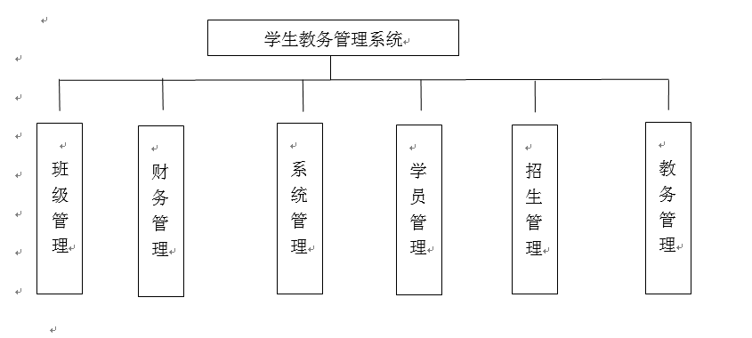

Slide 4
组内分工
班级管理
学员管理
招生管理
系统管理
马胜
程保杰
严晗
葛郑欧
汪沛沣
徐盼
宋韬
教务管理
学员管理
财务管理

Slide 5
马胜的完成情况
班级管理
（1）学科管理：对教学科目进行相应的查询，根据教学培养计划的变化对学科进行增删改
（2）教室管理：对教室的分配和占用情况进行管理，可以对教室的使用情况进行调度
（3）课程表管理：对课程表进行分专业分班级进行管理
（4）班级管理：对每个班级进行相应的管理

Slide 6
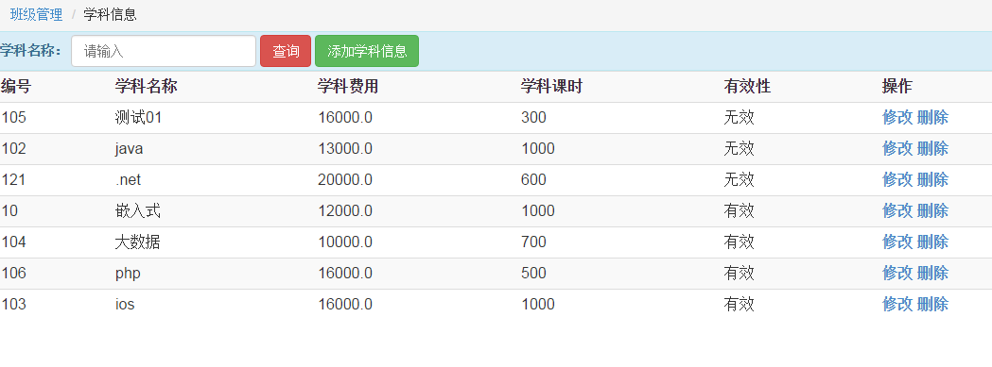
项目演示

Slide 7
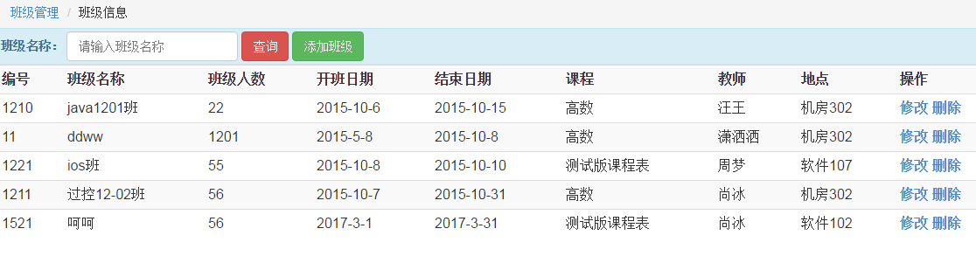
项目演示

Slide 8
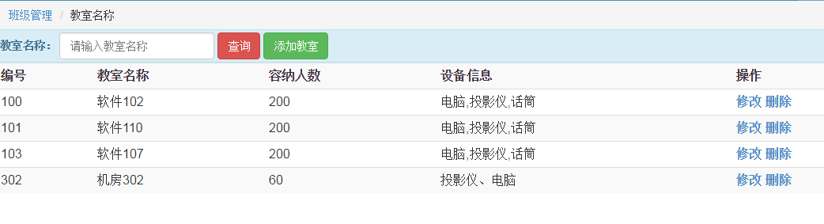
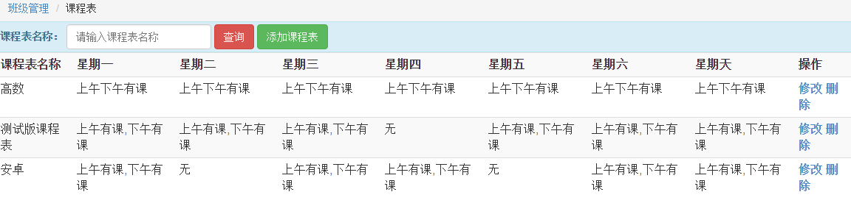
项目演示

Slide 9
汪沛沣的完成情况
教务管理
（1）班级事务：对班级教务进行增删改；
（2）学员考勤：根据实际情况对学员的考勤记录进行增删改

Slide 10
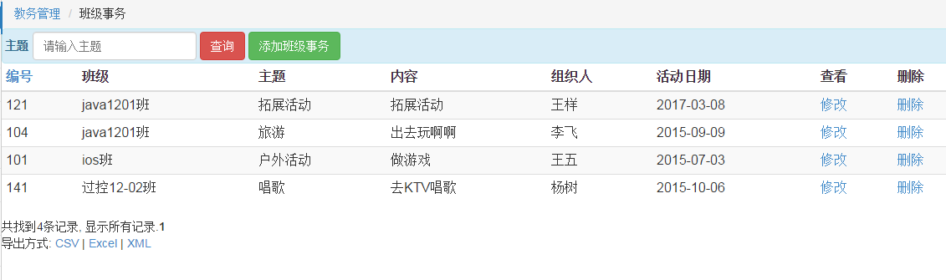
项目演示

Slide 11
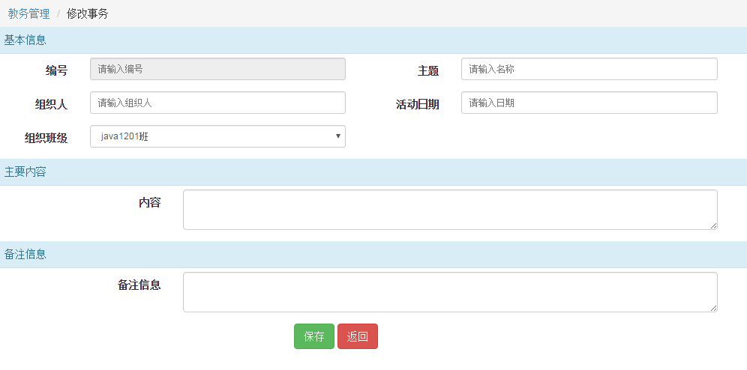
项目演示

Slide 12
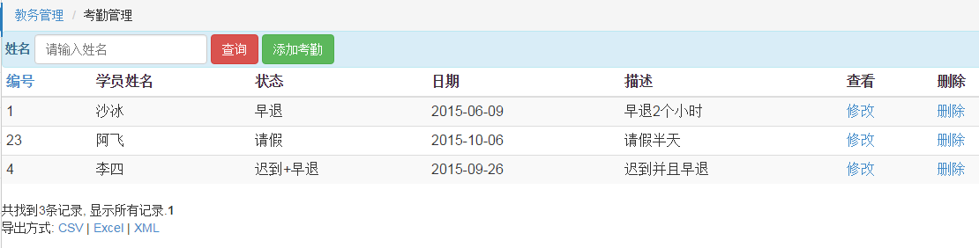
项目演示

Slide 13
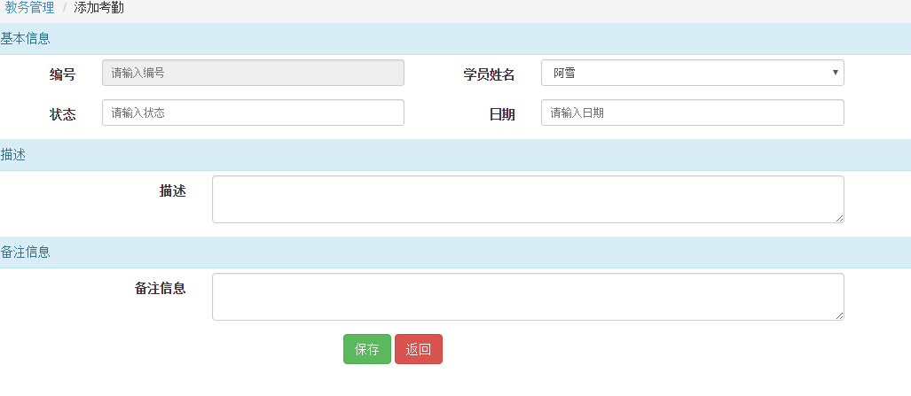
项目演示

Slide 14
程保杰的完成情况
学员管理
（1）学员信息：记录学员信息，并根据实际情况需要进行增删改；
（2）学员成绩：根据实际情况需要对学员的成绩进行增删改

Slide 15
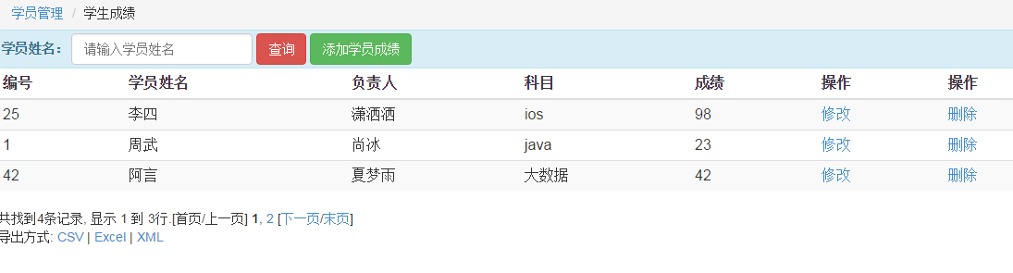
项目演示

Slide 16
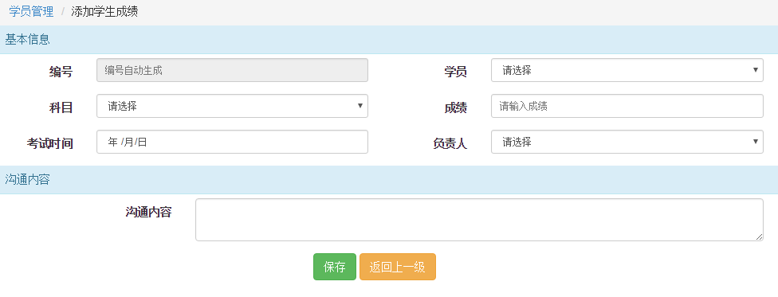
项目演示

Slide 17
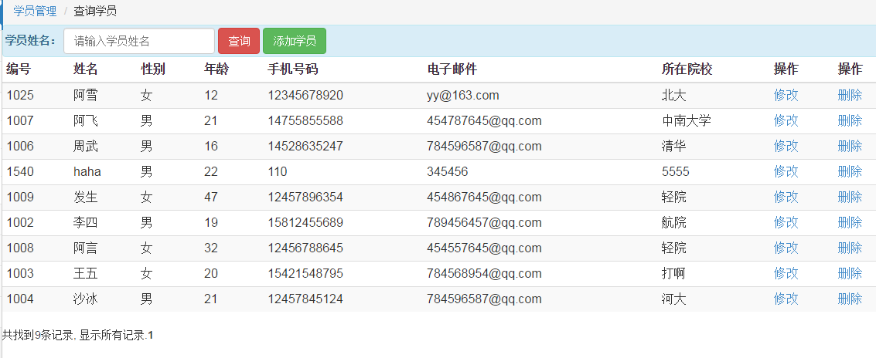
项目演示

Slide 18
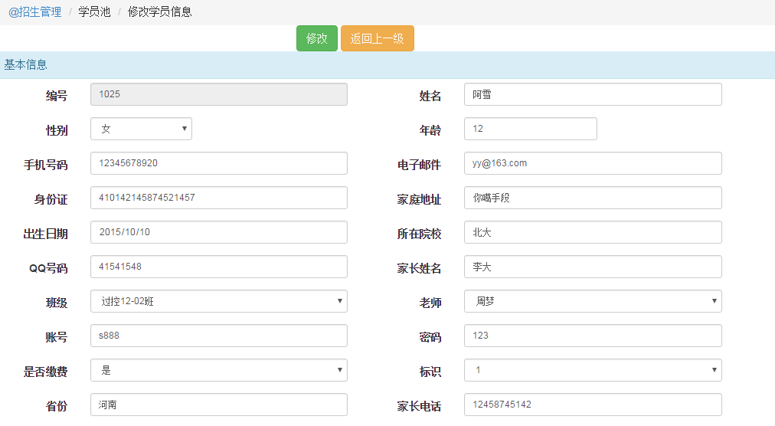
项目演示

Slide 19
徐盼的完成情况
学员管理
（1）学员评价：管理学员针对课程、老师等内容进行的评价，酌情考虑进一步沟通
（2）沟通记录：对学员的单独沟通情况进行记录

Slide 20
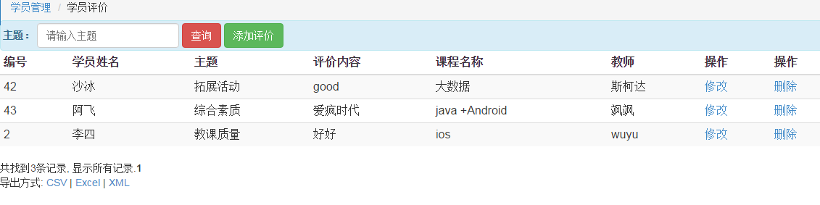
项目演示

Slide 21
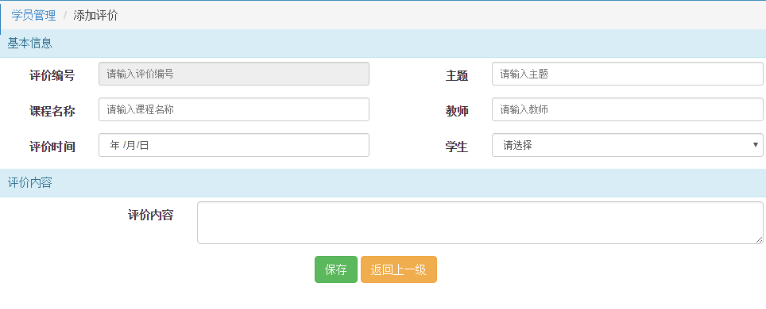
项目演示

Slide 22
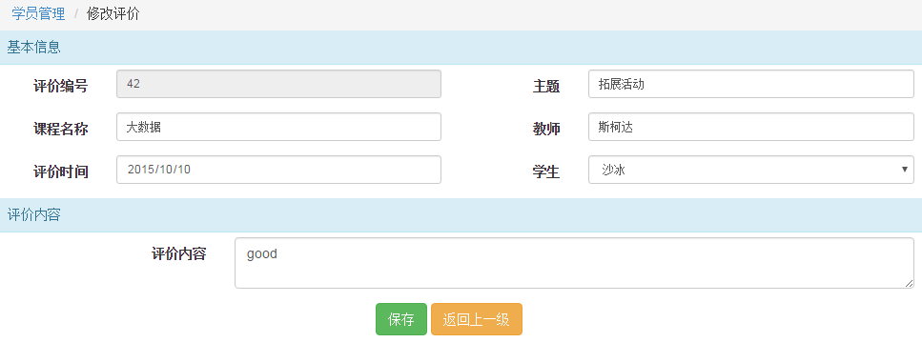
项目演示

Slide 23
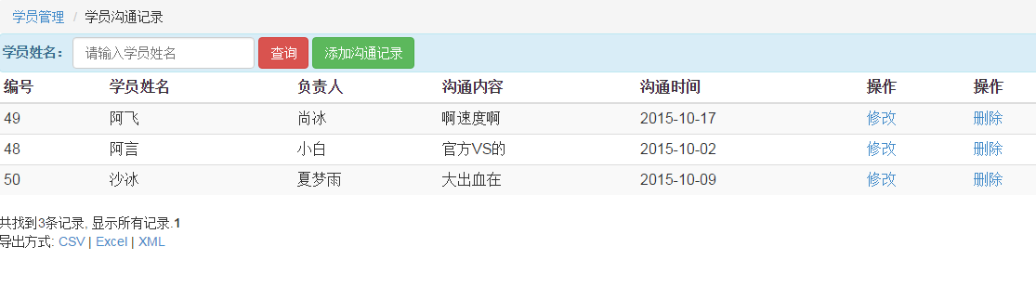
项目演示

Slide 24
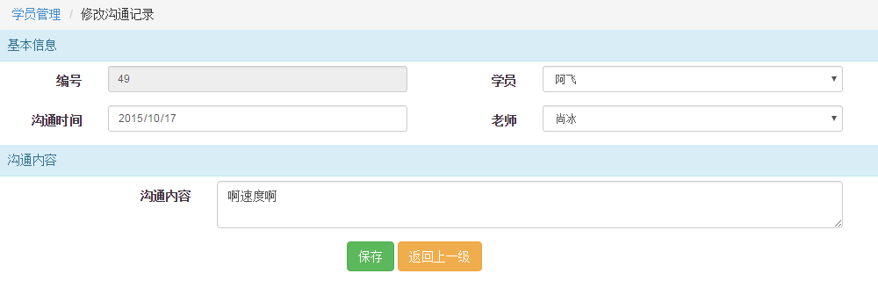
项目演示

Slide 25
严晗的完成情况
招生管理
（1）学员池：记录潜在学员的信息
（2）跟踪记录：对潜在学员的跟踪情况进行记录
（3）试听记录：记录潜在学校的试听记录

Slide 26
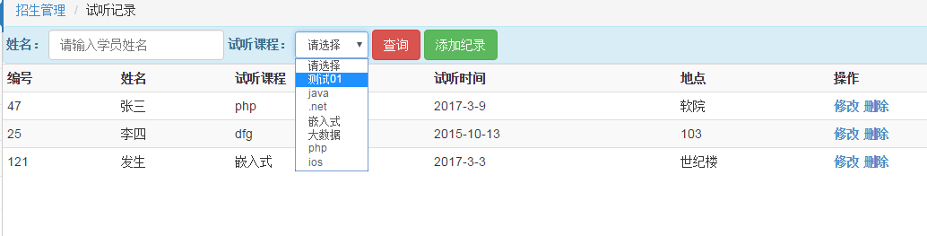
项目演示

Slide 27
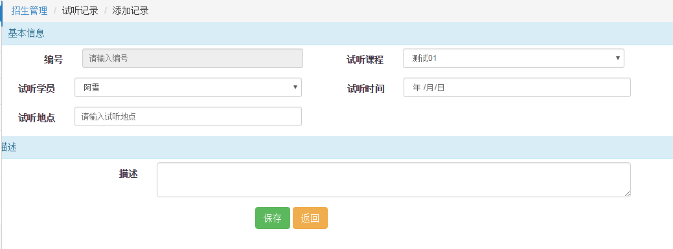
项目演示

Slide 28
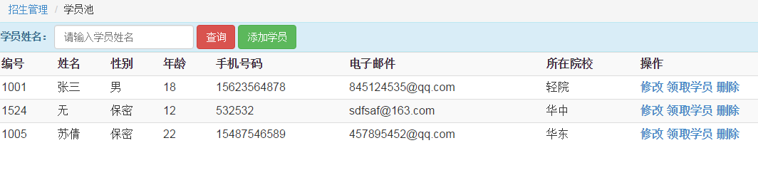
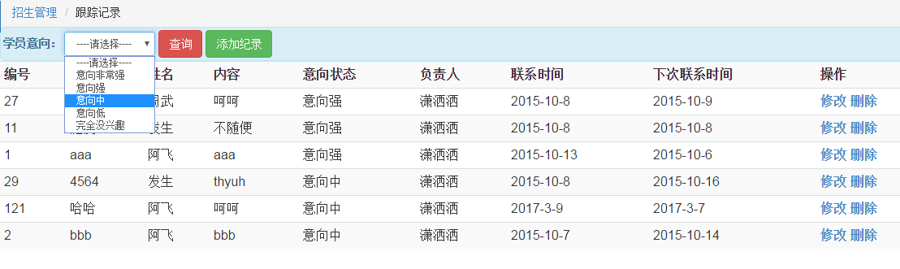
项目演示

Slide 29
宋韬的完成情况
财务管理
（1）学员缴费：查看学员的缴费情况，包括已缴费和未缴费
（2）员工薪水：管理员工的薪水，包括底薪、提成、津贴等
（3）数据字典：对本系统的所有关键字进行管理

Slide 30
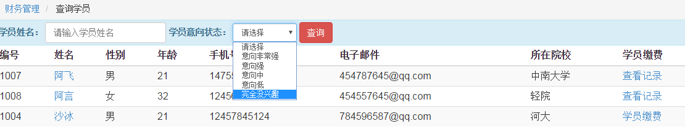
项目演示

Slide 31
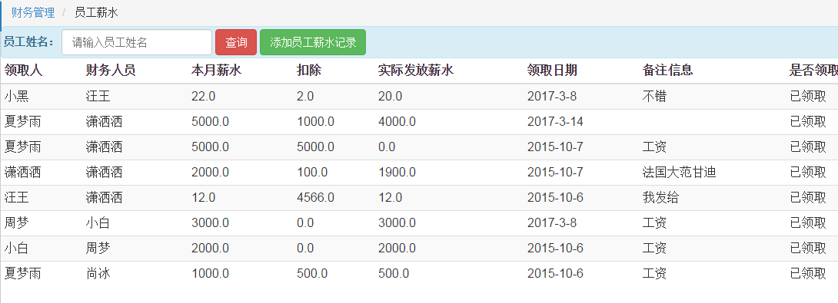
项目演示

Slide 32
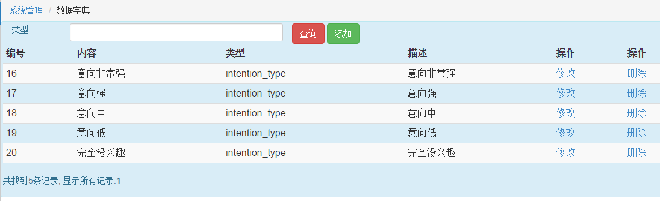
项目演示

Slide 33
葛郑欧的完成情况
系统管理
（1）员工管理：记录员工信息，并根据实际需要进行增删改
（2）角色管理：对员工进行分角色管理，不同的角色拥有不同的权限
（3）权限管理：针对不同角色赋予不同的权限，可根据实际情况修改权限范围

Slide 34
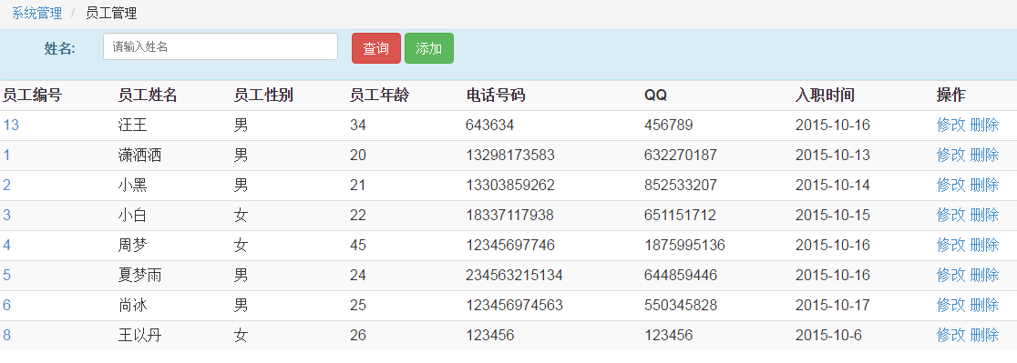
项目演示

Slide 35
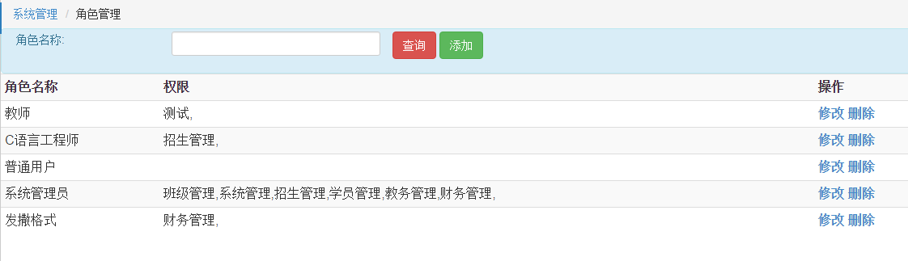
项目演示

Slide 36
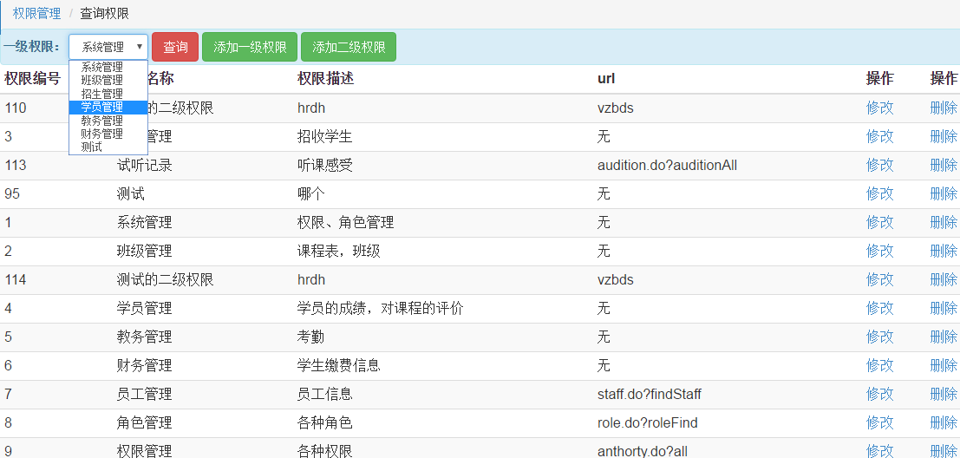
项目演示

Slide 37
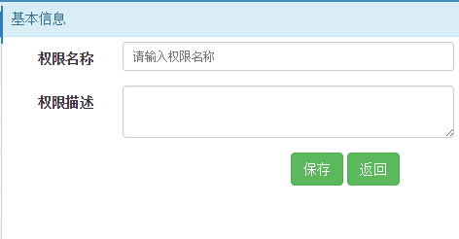
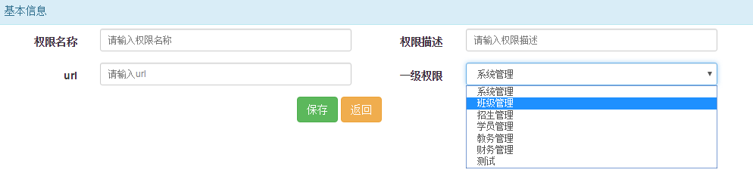
项目演示

Slide 38
THANK YOU

